Slide 1

MATEMÁTICA E SUAS TECNOLOGIAS
Ensino Médio, 3º ano
Igualdade de Polinômios

Slide 2
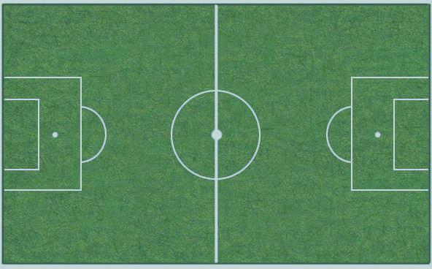
Matemática, 3º ano, Igualdade de polinômios
A ÁREA DO CAMPO DE FUTEBOL
Mateus deseja obter uma expressão algébrica para representar a área do campo de futebol abaixo:
5a - b
Imagem: acervo do autor
11a + 3b
Qual expressão algébrica representa a área deste campo?

Slide 3
Matemática, 3º ano, Igualdade de polinômios
EM BUSCA DE UMA RESPOSTA
O campo de futebol tem a forma de um retângulo.
Assim, a sua área (A) é dada pelo produto das suas dimensões:
A = (11a + 3b)(5a - b)
A = 55a² – 11ab + 15ab – 3b²
Então, a expressão que representa a área do campo de futebol é 55a² – 11ab + 15ab – 3b²

Slide 4
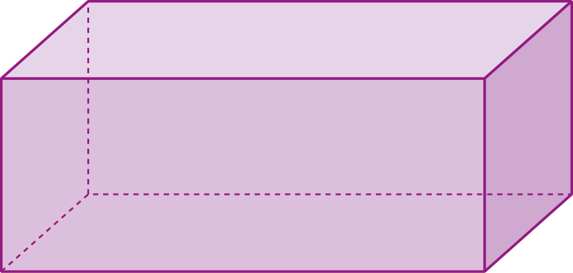
Matemática, 3º ano, Igualdade de polinômios
A ÁREA E O VOLUME DO PARALELEPÍPEDO
A figura abaixo é um paralelepípedo.
Determine a área e o volume deste paralelepípedo.
c + 2
b + 1
a + 3

Slide 5
Matemática, 3º ano, Igualdade de polinômios
A ÁREA DO PARALELEPÍPEDO RETÂNGULO
Para calcular a área total A do paralelepípedo retângulo, devemos somar a área de todas as suas faces que são retangulares. Assim:
c + 2
b + 1
a + 3
A = 2 [(a + 3)(b + 1) + (a + 3)(c + 2) + (b + 1)(c + 2)]
A = 2ab + 2ac + 2bc + 6a + 10b + 8c + 22
De modo geral, a área total do paralelepípedo retângulo de dimensões a, b e c é dada por: A = 2(ab + ac + bc)

Slide 6
Matemática, 3º ano, Igualdade de polinômios
O VOLUME DO PARALELEPÍPEDO RETÂNGULO
O volume V do paralelepípedo retângulo é dado pelo produto das suas dimensões. Desse modo, temos:
c + 2
b + 1
a + 3
V = (a + 3)(b + 1)(c + 2)
V = abc + 2ab + 3bc + ac + 2a + 6b + 3c + 6
De modo geral, o volume do paralelepípedo retângulo de dimensões a, b e c é dado por: V = a. b. c

Slide 7

Matemática, 3º ano, Igualdade de polinômios
REVENDO A DEFINIÇÃO DE POLINÔMIOS
Todas as expressões obtidas são chamadas de expressões polinomiais ou polinômios.
55a² – 11ab + 15ab – 3b²
2ab + 2ac + 2bc + 6a + 10b + 8c + 22
abc + 2ab + 3bc + ac + 2a + 6b + 3c + 6
Imagem disponível em http://commons.wikimedia.org/wiki/File:Jonata_Boy_with_headphone.svg, acesso em 25/07/2015

Slide 8
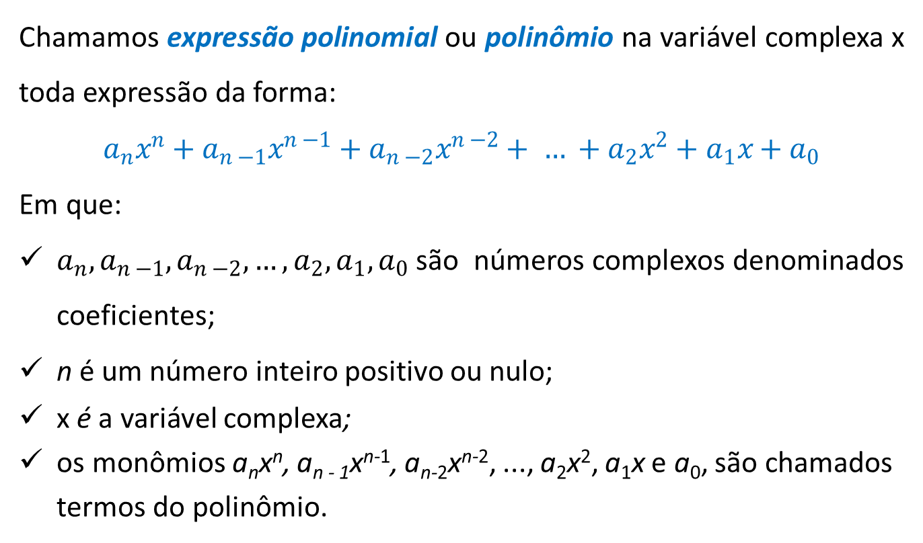
Matemática, 3º ano, Igualdade de polinômios
REVENDO A DEFINIÇÃO DE POLINÔMIOS
Chamamos expressão polinomial ou polinômiona variável complexa x toda expressão da forma:
$$a_{n}x^{n}+a_{n −1}x^{n −1}+a_{n −2}x^{n −2}+ … +a_{2}x^{2}+a_{1}x+a_{0}$$
Em que:
$a_{n},a_{n −1},a_{n −2},…, a_{2}, a_{1},a_{0}$ são números complexos denominados coeficientes;
n é um número inteiro positivo ou nulo;
xé a variável complexa;
os monômios a_{n}x^{n}, a_{n - 1}x^{n-1}, a_{n-2}x^{n-2}, ..., a₂x², a₁x e a₀, são chamados termos do polinômio.

Slide 9
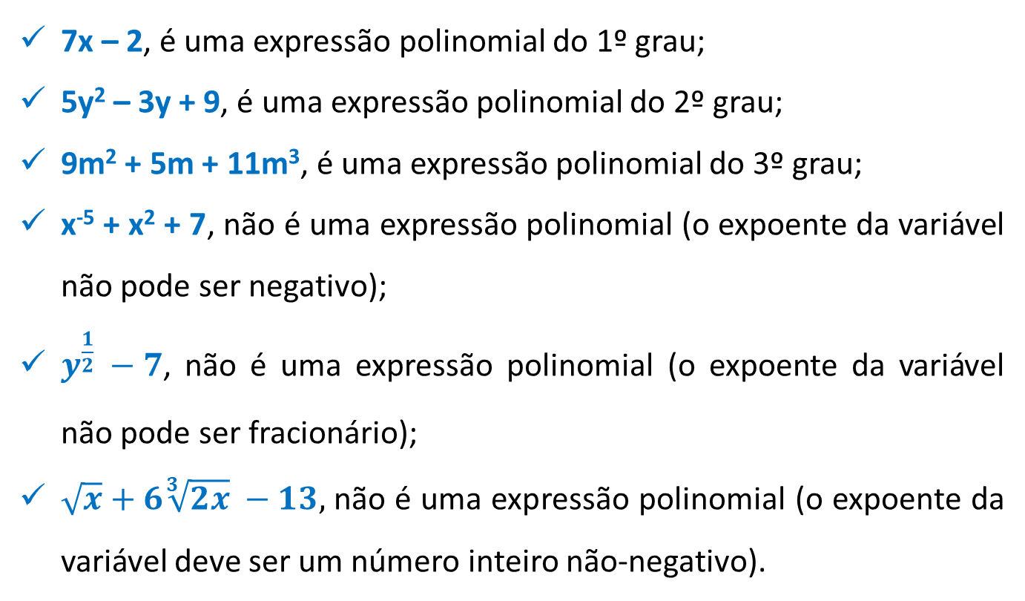
Matemática, 3º ano, Igualdade de polinômios
EXEMPLOS E CONTRAEXEMPLOS
7x – 2, é uma expressão polinomial do 1º grau;
5y² – 3y + 9, é uma expressão polinomial do 2º grau;
9m² + 5m + 11m³, é uma expressão polinomial do 3º grau;
x⁻⁵ + x² + 7, não é uma expressão polinomial (o expoente da variável não pode ser negativo);
$y^{\frac{1}{2}} −7$, não é uma expressão polinomial (o expoente da variável não pode ser fracionário);
$\sqrt{x}+6\sqrt[3]{2x} −13,$não é uma expressão polinomial (o expoente da variável deve ser um número inteiro não-negativo).

Slide 10
Matemática, 3º ano, Igualdade de polinômios
REVISANDO O CONCEITO DE MONÔMIO
Chama-se monômio ou termo algébrico toda expressão algébrica formada por um número, por uma letra (incógnita), ou pelo produto de números e letras.
Exemplos:
4a
6x²
m
7
Identifique o coeficiente, a parte literal e o grau de cada monômio.
Imagem disponível em http://commons.wikimedia.org/wiki/File:Jonata_Boy_with_headphone.svg, acesso em 25/07/2015

Slide 11
Matemática, 3º ano, Igualdade de polinômios
POLINÔMIOS COMO SOMA ALGÉBRICA DE MONÔMIOS
Observe que cada polinômio é formado pela soma algébrica de monômios
Imagem disponível em http://commons.wikimedia.org/wiki/File:Jonata_Boy_with_headphone.svg, acesso em 25/07/2015
55a² – 11ab + 15ab – 3b²
2ab + 2ac + 2bc + 6a + 10b + 8c + 22
abc + 2ab + 3bc + ac + 2a + 6b + 3c + 6

Slide 12
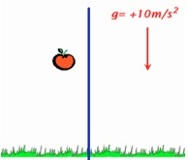
Matemática, 3º ano, Igualdade de polinômios
PARA QUE SERVEM OS POLINÔMIOS?
Os polinômios tem diversas aplicações que vão muito além da matemática. Eles são muito utilizados na economia, para estudar a relação entre a oferta e a procura de um produto, por exemplo. Na física, ao estudar o movimento dos corpos, na medicina, quando estuda, por exemplo, a velocidade do fluxo sanguíneo nas veias e artérias.
Imagem disponível em http://www.coladaweb.com/fisica/mecanica/lancamento-de-projeteis, acesso em 27/07/2015

Slide 13
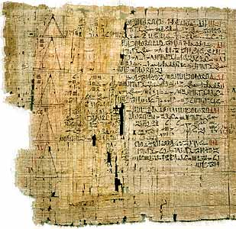
Matemática, 3º ano, Igualdade de polinômios
UM POUCO DE HISTÓRIA DA MATEMÁTICA
O Papiro de Rhind, ou Papiro de Ahmes, é um documento egípcio de cerca de 1 650 a. C que apresenta 85 problemas resolvidos, inclusive envolvendo equações polinomiais. Alguns destes problemas eram resolvidos por tentativas, atribuindo-se valores falsos para a incógnita, até se obter um valor exato.
Imagem disponível em http://www.matematica.br/historia/prhind.html, acesso em 27/07/2015

Slide 14
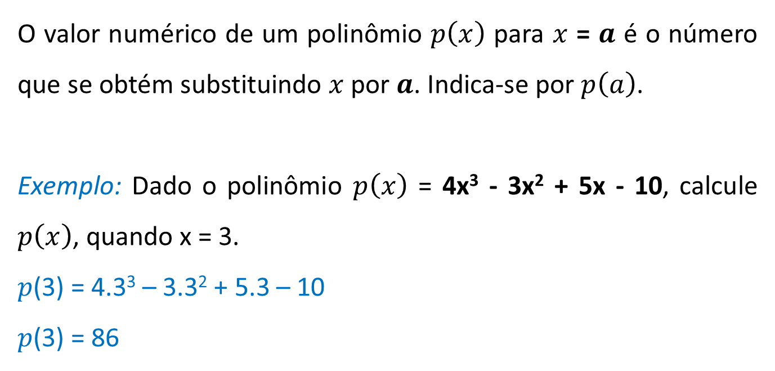
Matemática, 3º ano, Igualdade de polinômios
VALOR NUMÉRICO DE UM POLINÔMIO
O valor numérico de um polinômio $p\left(x\right)$ para $x$ = $a$ é o número que se obtém substituindo $x$ por $a$. Indica-se por $p\left(a\right)$.
Exemplo: Dado o polinômio $p\left(x\right)$ = 4x³ - 3x² + 5x - 10, calcule $p\left(x\right)$, quando x = 3.
$p$(3) = 4.3³ – 3.3² + 5.3 – 10
$p$(3) = 86
Imagem disponível em http://commons.wikimedia.org/wiki/File:Jonata_Boy_with_headphone.svg, acesso em 25/07/2015

Slide 15
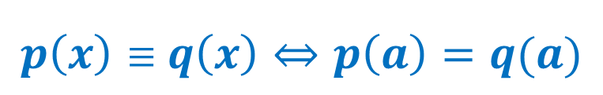
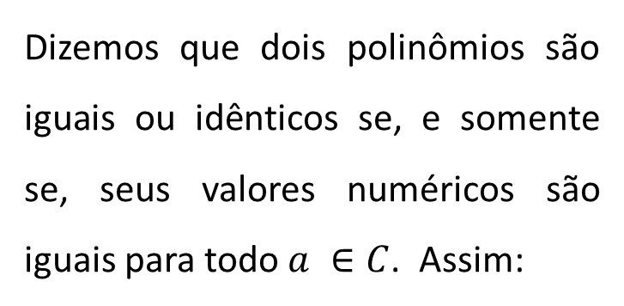
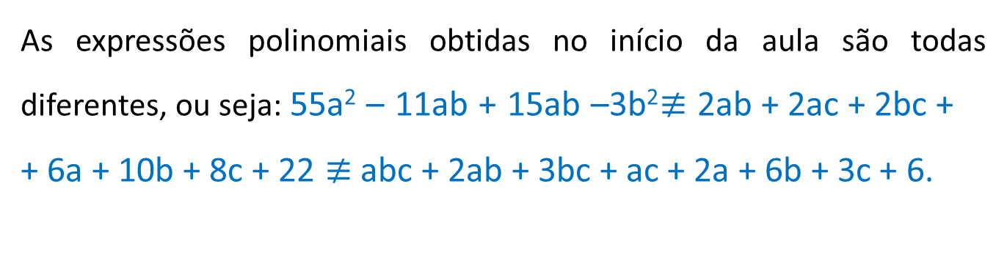
Matemática, 3º ano, Igualdade de polinômios
IGUALDADE DE POLINÔMIOS
Dizemos que dois polinômios são iguais ou idênticos se, e somente se, seus valores numéricos são iguais para todo $a ∈C$. Assim:
Imagem disponível em http://commons.wikimedia.org/wiki/File:Jonata_Boy_with_headphone.svg, acesso em 25/07/2015
$$p\left(x\right)≡q\left(x\right)⇔p\left(a\right)=q(a)$$
As expressões polinomiais obtidas no início da aula são todas diferentes, ou seja: 55a² – 11ab + 15ab –3b²$≢\text{2}\text{ab}\text{ + 2}\text{ac}\text{ + 2}\text{bc}\text{ + + 6}\text{a}\text{ + 10}\text{b}\text{ + 8}\text{c}\text{ + 22}≢$abc + 2ab + 3bc + ac + 2a + 6b + 3c + 6.

Slide 16
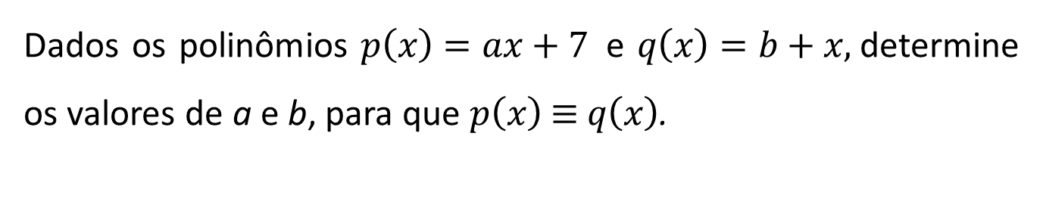
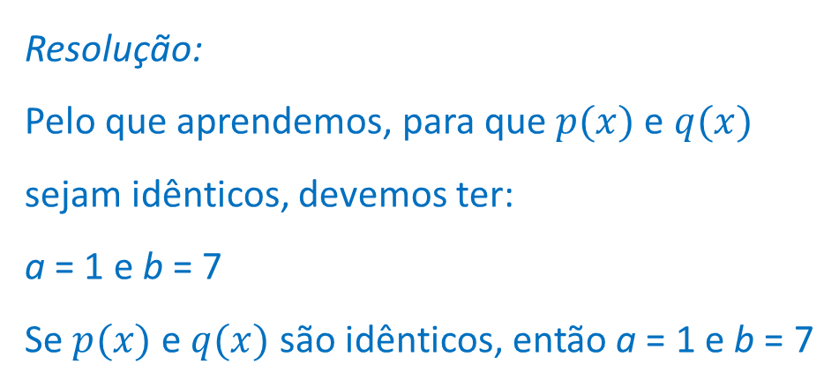
Matemática, 3º ano, Igualdade de polinômios
EXEMPLO
Dados os polinômios $p\left(x\right)=ax+7$e $q\left(x\right)=b+x,$determine os valores de a e b, para que $p\left(x\right)$$≡$$q\left(x\right)$.
Resolução:
Pelo que aprendemos, para que $p(x)$ e $q(x)$ sejam idênticos, devemos ter:
a = 1 e b = 7
Se $p(x)$ e $q(x)$são idênticos, então a = 1 e b = 7
Imagem disponível em http://commons.wikimedia.org/wiki/File:Jonata_Boy_with_headphone.svg, acesso em 25/07/2015

Slide 17
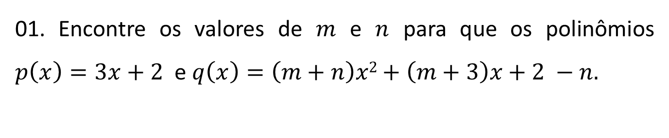
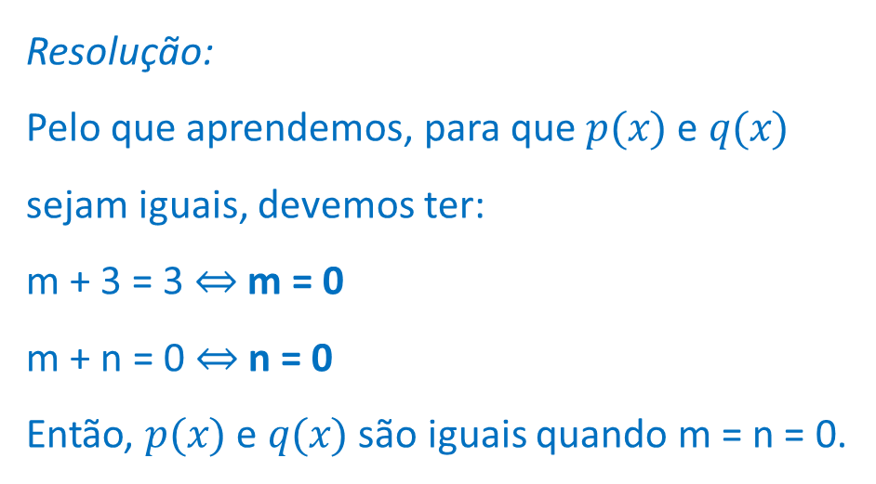
Matemática, 3º ano, Igualdade de polinômios
APLICAÇÕES
01. Encontre os valores de $m$ e $n$ para que os polinômios $p\left(x\right)=3x+2$e $q\left(x\right)=\left(m+n\right)x2+\left(m+3\right)x+2 −n.$
Resolução:
Pelo que aprendemos, para que $p(x)$ e $q(x)$ sejam iguais, devemos ter:
m + 3 = 3 $⇔$m = 0
m + n = 0 $⇔$n = 0
Então, $p(x)$ e $q(x)$são iguais quando m = n = 0.
Imagem disponível em http://commons.wikimedia.org/wiki/File:Jonata_Boy_with_headphone.svg, acesso em 25/07/2015

Slide 18
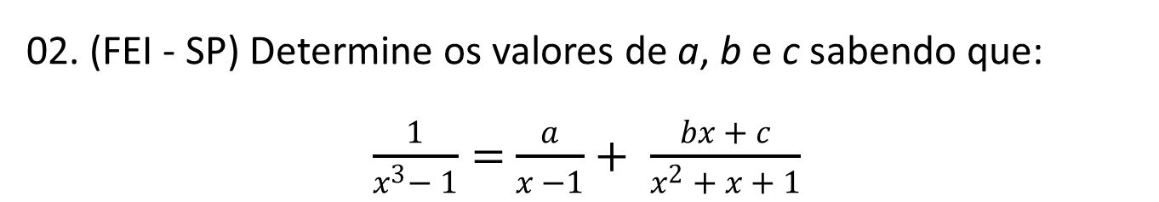
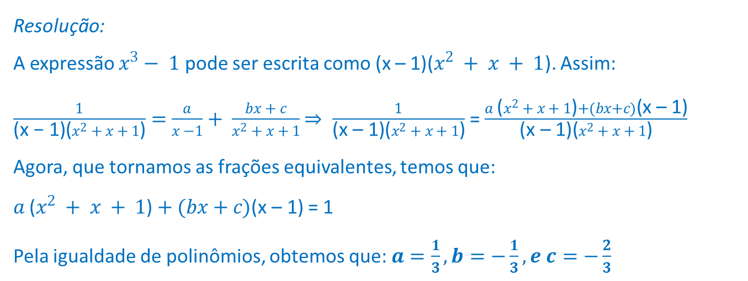
Matemática, 3º ano, Igualdade de polinômios
APLICAÇÕES
02. (FEI - SP) Determine os valores de a, b e c sabendo que:
$\frac{1}{x^{3}− 1}=$$\frac{a}{x −1}+ \frac{bx + c}{x^{2} + x + 1}$
Resolução:
A expressão $x^{3}− 1$ pode ser escrita como (x – 1)($x^{2} + x + 1$). Assim:
$\frac{1}{\text{(}\text{x}\text{ − 1)(}x^{2} + x + 1\text{)}}=$$\frac{a}{x −1}+ \frac{bx + c}{x^{2} + x + 1}$$⇒ \frac{1}{\text{(}\text{x}\text{ – 1)(}x^{2} + x + 1\text{)}}$ = $\frac{a \text{(}x^{2} + x + 1\text{)}+(bx+c)\text{(}\text{x}\text{ – 1)}}{\text{(}\text{x}\text{ – 1)(}x^{2} + x + 1\text{)}}$
Agora, que tornamos as frações equivalentes, temos que:
$a \text{(}x^{2} + x + 1\text{)}+(bx+c)\text{(}\text{x}\text{ – 1)}$ = 1
Pela igualdade de polinômios, obtemos que: $a=\frac{1}{3}, b=−\frac{1}{3}, e c=−\frac{2}{3}$

Slide 19
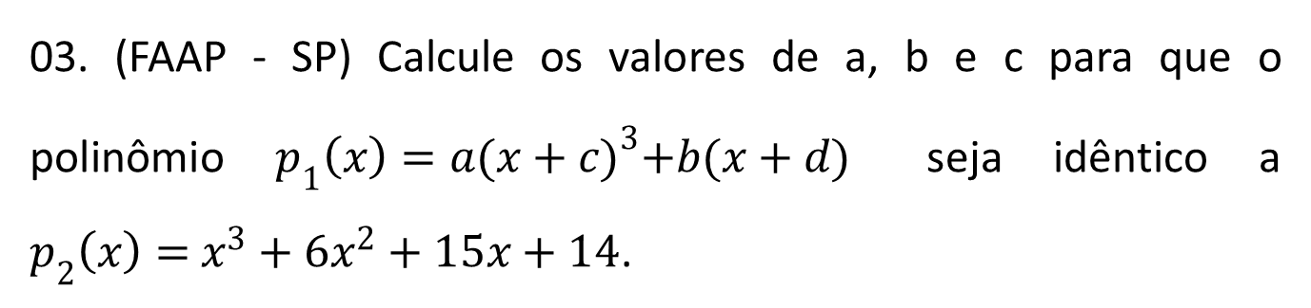
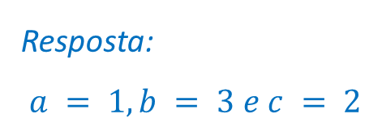
Matemática, 3º ano, Igualdade de polinômios
APLICAÇÕES
03. (FAAP - SP) Calcule os valores de a, b e c para que o polinômio $p_{1}\left(x\right)=a{(x+c)}^{3}+b(x+d)$seja idêntico a $p_{2}\left(x\right)=$$x^{3}+6x^{2}+15x+14$.
Agora é com você! O que você já aprendeu até aqui lhe permite resolver as situações propostas.
Resposta:
$$a = 1, b = 3 e c = 2$$
Imagem disponível em http://commons.wikimedia.org/wiki/File:Jonata_Boy_with_headphone.svg, acesso em 25/07/2015

Slide 20

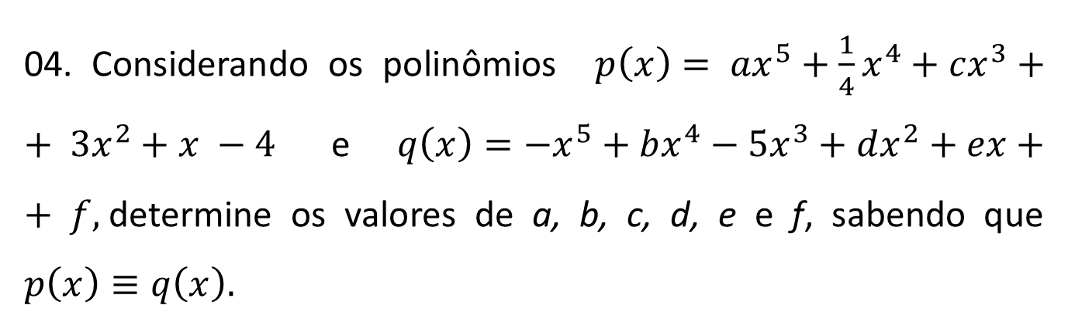
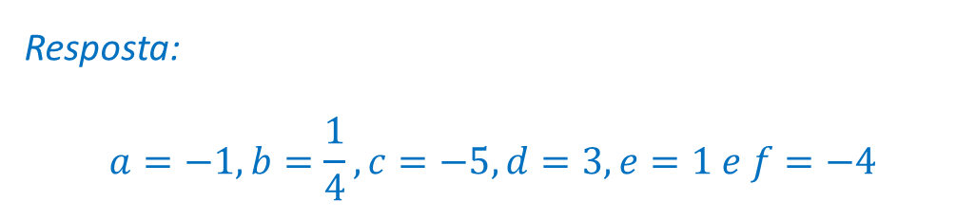
Matemática, 3º ano, Igualdade de polinômios
APLICAÇÕES
04. Considerando os polinômios $p\left(x\right)=$${ax}^{5}+\frac{1}{4}x^{4}+cx^{3}++ 3x^{2}+x −4$e$q\left(x\right)={−x}^{5}+bx^{4}−5x^{3}+dx^{2}+ex++ f,$determine os valores de a, b, c, d, e ef, sabendo que $p\left(x\right)$$≡$$q\left(x\right).$
Resposta:
$$a=−1, b=\frac{1}{4},c=−5, d=3, e=1 e f=−4$$
Imagem disponível em http://commons.wikimedia.org/wiki/File:Jonata_Boy_with_headphone.svg, acesso em 25/07/2015

Slide 21
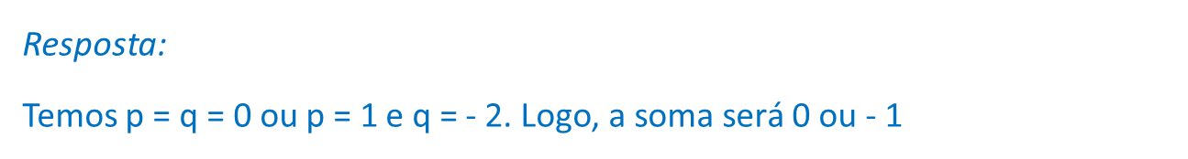
Matemática, 3º ano, Igualdade de polinômios
APLICAÇÕES
05. Se f = x² + px + q e g = (x – p)(x – q), determine a soma dos números reais p e q de modo que f = g.
Imagem disponível em http://commons.wikimedia.org/wiki/File:Jonata_Boy_with_headphone.svg, acesso em 25/07/2015
Resposta:
Temos $\text{p}\text{ = }\text{q}\text{ = 0 }\text{ou} \text{p}\text{ = 1 }\text{e} \text{q}\text{ = − 2. }\text{Logo}\text{, }\text{a} \text{soma} \text{ser}\text{á 0 }\text{ou}\text{ − 1}$

Slide 22
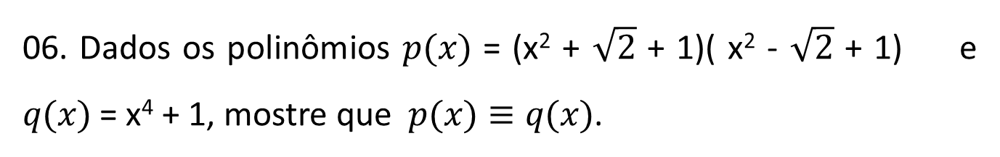
Matemática, 3º ano, Igualdade de polinômios
APLICAÇÕES
06. Dados os polinômios $p(x)$= (x² + $\sqrt{2}$ + 1)( x² - $\sqrt{2}$ + 1) e $q(x)$= x⁴ + 1, mostre que$p(x)≡q(x)$.
Imagem disponível em http://commons.wikimedia.org/wiki/File:Jonata_Boy_with_headphone.svg, acesso em 25/07/2015

Slide 23
Matemática, 3º ano, Igualdade de polinômios
APLICAÇÕES
07. Encontre, se possível, o número real a de modo que os polinômios f(x) = x⁴ + 2ax³ – 4ax + 4 e g(x) = x² + 2x + 2 verifiquem a condição f = g^{2.}
Imagem disponível em http://commons.wikimedia.org/wiki/File:Jonata_Boy_with_headphone.svg, acesso em 25/07/2015
Resposta:
Impossível

Slide 24


Matemática, 3º ano, Igualdade de polinômios
APLICAÇÕES
08. (UFPA) O polinômio $P\left(x\right)= {ax}^{3}+bx2+cx+d$é idêntico a $Q\left(x\right)=5x2−3x+4$. Então, podemos dizer que $a + b+ c + d$é igual a:
6
5
4
0
- 3
Resolução
Sendo $P\left(x\right)≡Q\left(x\right). Temos:$
${ax}^{3}+bx2+cx+d≡$$5x2−3x+4$
$a=0;b=5;c=−3 e d=4$
Assim: 0 + 5 + (- 3) + 4 = 6
Resposta: a
Imagem disponível em http://commons.wikimedia.org/wiki/File:Jonata_Boy_with_headphone.svg, acesso em 25/07/2015

Slide 25
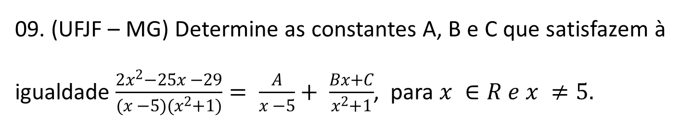
Matemática, 3º ano, Igualdade de polinômios
APLICAÇÕES
09. (UFJF – MG) Determine as constantes A, B e C que satisfazem à igualdade $\frac{2x^{2}−25x −29}{(x −5)(x^{2}+1)}= \frac{A}{x −5}+ \frac{Bx+C}{x^{2}+1}$, para $x ∈R e x ≠5.$
Imagem disponível em http://commons.wikimedia.org/wiki/File:Jonata_Boy_with_headphone.svg, acesso em 25/07/2015
Resposta:
A = - 4, B = 6 e C = 5

Slide 26
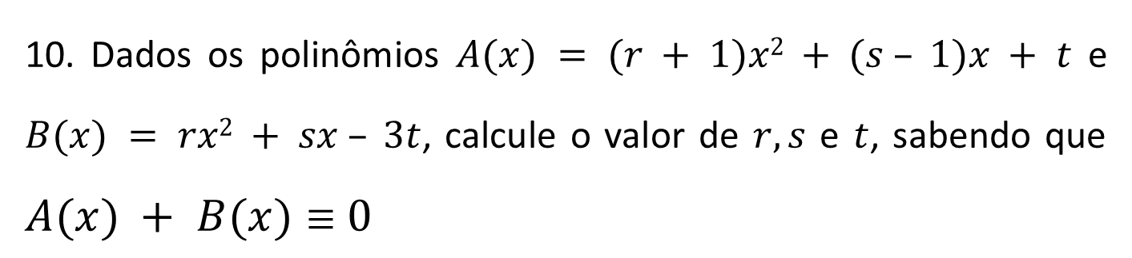
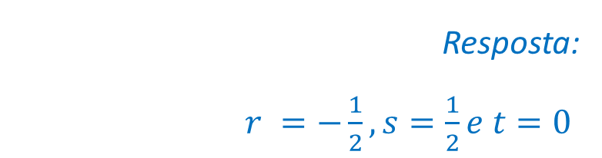
Matemática, 3º ano, Igualdade de polinômios
APLICAÇÕES
10. Dados os polinômios $A(x) = (r + 1)x2 + (s – 1)x + t$ e $B(x) = rx2 + sx – 3t$, calcule o valor de $r, s$ e $t$, sabendo que $A(x) + B(x)≡0$
Imagem disponível em http://commons.wikimedia.org/wiki/File:Jonata_Boy_with_headphone.svg, acesso em 25/07/2015
Resposta:
$r =−\frac{1}{2}, s=\frac{1}{2}e t=0$

Slide 27
Matemática, 3º ano, Igualdade de polinômios
PROPOSTA DE PESQUISA
Nesta aula, falamos no Papiro de Rhind.
Pesquise mais sobre este Papiro, levantando curiosidades e a importância deste documento para a Matemática.
Também, pesquise sobre o matemático italiano Paolo Ruffini (1765-1822), enfatizando a sua importância no estudo dos polinômios e das equações polinomiais.
Imagem disponível em http://commons.wikimedia.org/wiki/File:Jonata_Boy_with_headphone.svg, acesso em 25/07/2015

Slide 28
Matemática, 3º ano, Igualdade de polinômios
SUGESTÕES DE SITES
Banco de Aulas da Secretaria de Educação de PE - http://www1.educacao.pe.gov.br/cpar
Domínio Público - http://www.dominiopublico.gov.br
Portal da Matemática | OBMEP - http://matematica.obmep.org.br
Revista EM TEIA|UFPE – http://www.gente.eti.br/edumatec/index.php?option=com_content&view=article&id=9&Itemid=12
TV Escola - http://tvescola.mec.gov.br/
SBEM - http://www.sbem.com.br/index.php
Escola do Futuro – http://futuro.usp.br
Matemática UOL - http://educacao.uol.com.br/matematica
Coleção Explorando o Ensino da Matemática (Portal do professor) - http://portal.mec.gov.br
Companhia dos Números - http://www.ciadosnumeros.com.br/
Site do ENEM - http://www.enem.inep.gov.br
LEM-Laboratório do Ensino da Matemática - http://www.ime.unicamp.br/lem/
Só Matemática - http://www.somatematica.com.br/
Revista Brasileira de História da Matemática - http://www.sbhmat.com.br/

Slide 29
Matemática, 3º ano, Igualdade de polinômios
REFERÊNCIAS
DANTE, Luiz Roberto. Contexto e Aplicações. Volume 3. São Paulo: Ática, 2013.
PERNAMBUCO. Parâmetros na Sala de Aula. Matemática. Ensino Fundamental e Médio. Recife: SE, 2013.
PERNAMBUCO. Base Curricular Comum para as redes públicas de ensino: matemática. Recife: SE, 2008.
PERNAMBUCO. Orientações teórico-metodológicas. Matemática. Ensino Médio. Recife: SE, 2008.
SMOLE, Kátia Stocco; DINIZ, Maria Ignez. Matemática Ensino Médio. Volume 3. São Paulo: Saraiva, 2013.
SOUZA, Joamir. Novo Olhar Matemática. Volume 3. São Paulo: FTD, 2013.

